Slide 1

Willkommen zu JDogs
Quelle: braendi.ch
Eine Adaption von Brändi-Dog

Slide 2
Mitglieder der JDogs-Gruppe
Quelle: braendi.ch
Johanna, Ruben, Gregor

Slide 3
Warum dieses Spiel?
Quelle: braendi.ch
- rundenbasiert
- für Anfänger geeignet
- bereits vorgegebene Regeln

Slide 4
Inhalt
1.Spiel (Eigenschaften, Regeln,
Mockup)
2.Requirement Analysis
3.Networking
4.Organisationsplan
Quelle: braendi.ch

Slide 5
Eigenschaften des Spiels
Rundenbasiert
Brettspiel mit Karten
Teams/Einzeln gegeneinander
wie «Mensch, ärgere dich nicht»
Quelle: braendi.ch

Slide 6
Ziel:
Alle 4 eigenen Spielfiguren vom individuellen Startbereich zuerst ins Ziel bringen.
Problem:
1. Kartenglück
2. Konkurrenz
3. Sabotage
Quelle: braendi.ch

Slide 7
Was benötigt man zum Spielen?
Quelle: braendi.ch

Slide 8
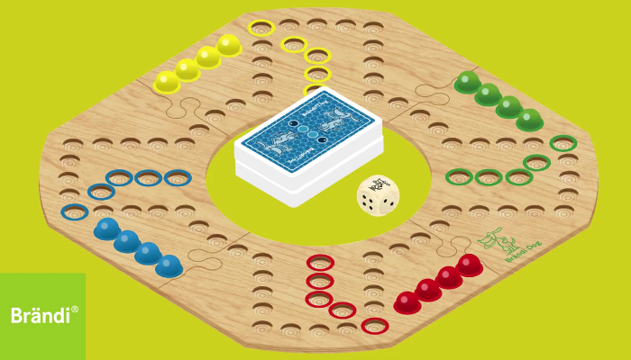
Spielfiguren (hier Murmeln)
Karten
Würfel (nebensächlich)
Spielbrett
Quelle: braendi.ch
Quelle: Youtube.com

Slide 9
Zentral sind die Spielkarten!
  14 Karten
  ähnlich französischen Jasskarten
  von Kartenwert 2 bis König
Quelle: braendi.ch

Slide 10
Funktionen der Spielkarten
  1. Spezialkarten (Anzahl 4)
  2a. Normale Laufkarten (Anzahl 8)
  2b. Spezielle Laufkarten (Anzahl 2)
Quelle: braendi.ch

Slide 11
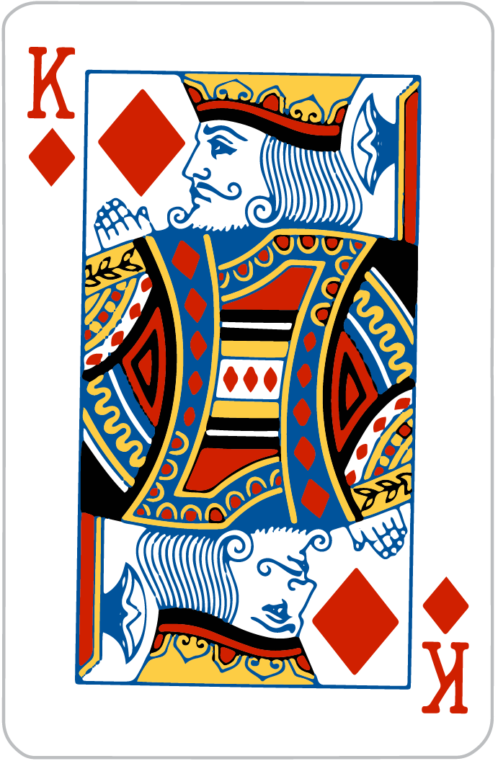

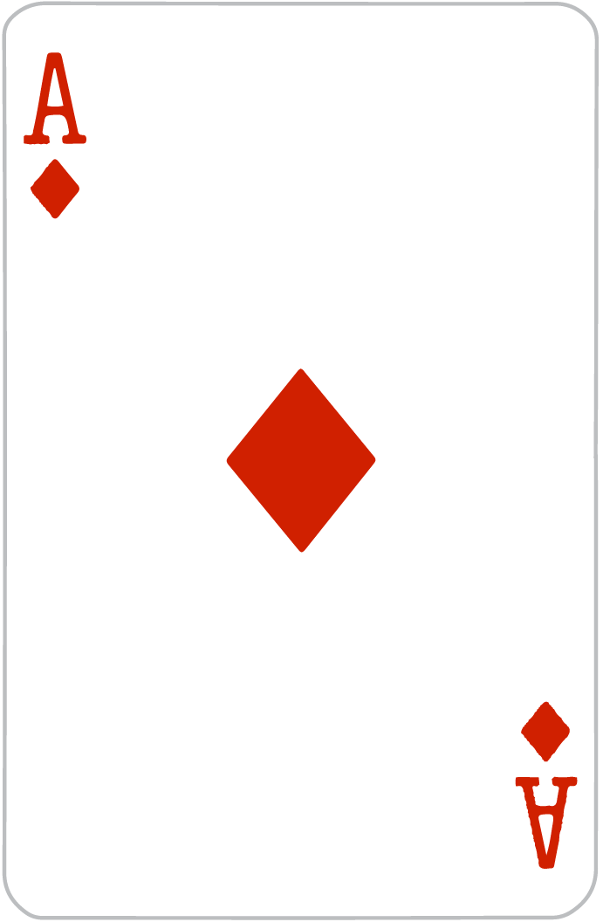
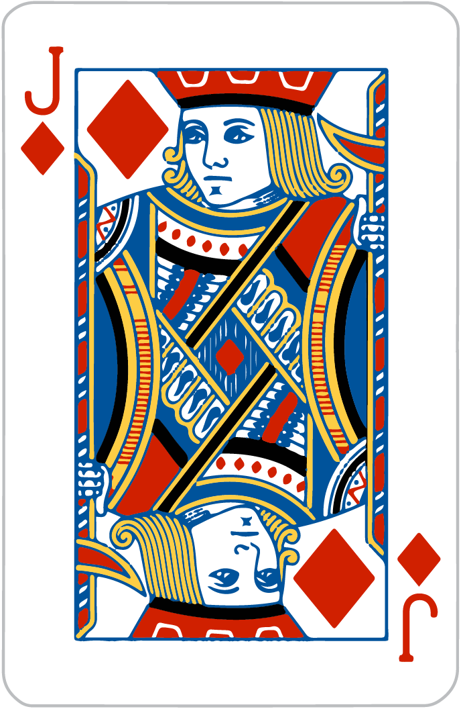
Spezialkarten
Quelle: braendi.ch
Quelle: abcl.mybigcommerce.com
Quelle: Wikipedia
Quelle: abcl.mybigcommerce.com
Ass, König (Zugang zum Spiel)
Bub (Tauschfunktion)
Joker
(beliebige Karte)

Slide 12
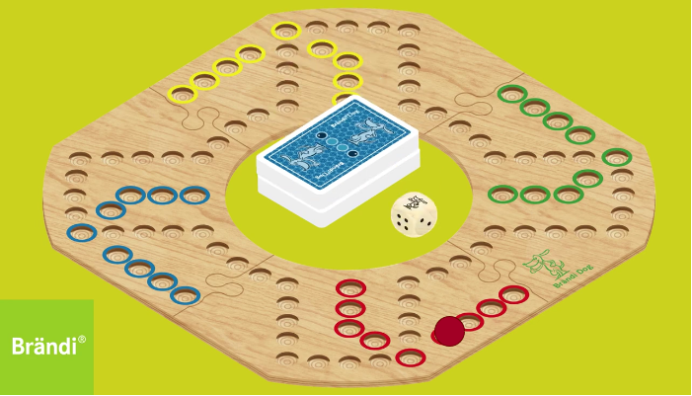
Auf das Spielfeld gelangen
Quelle: braendi.ch

Slide 13
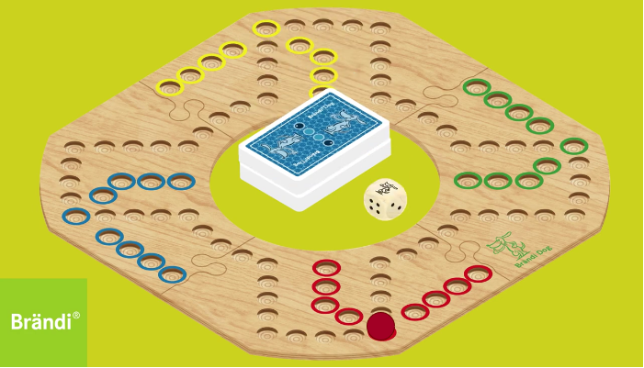
Auf das Spielfeld gelangen
Quelle: braendi.ch
Quelle: Youtube.com/ draw.io

Slide 14
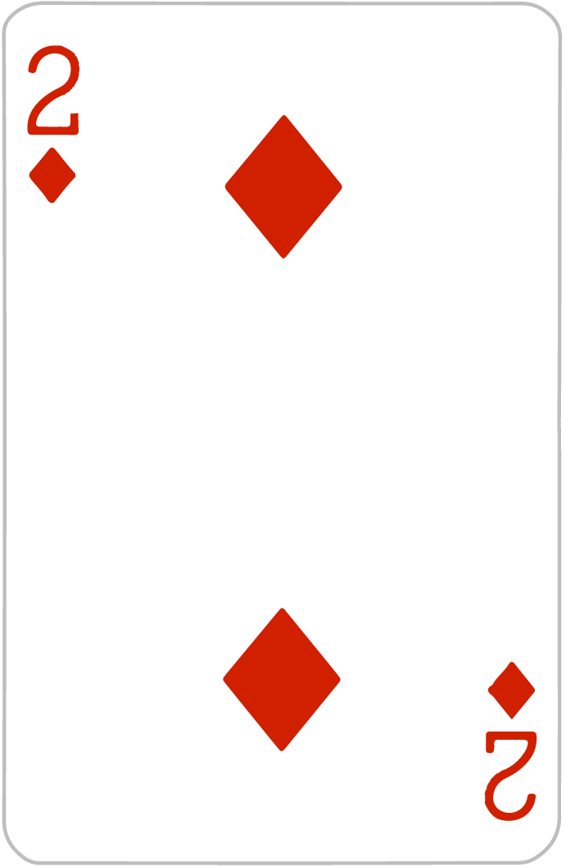
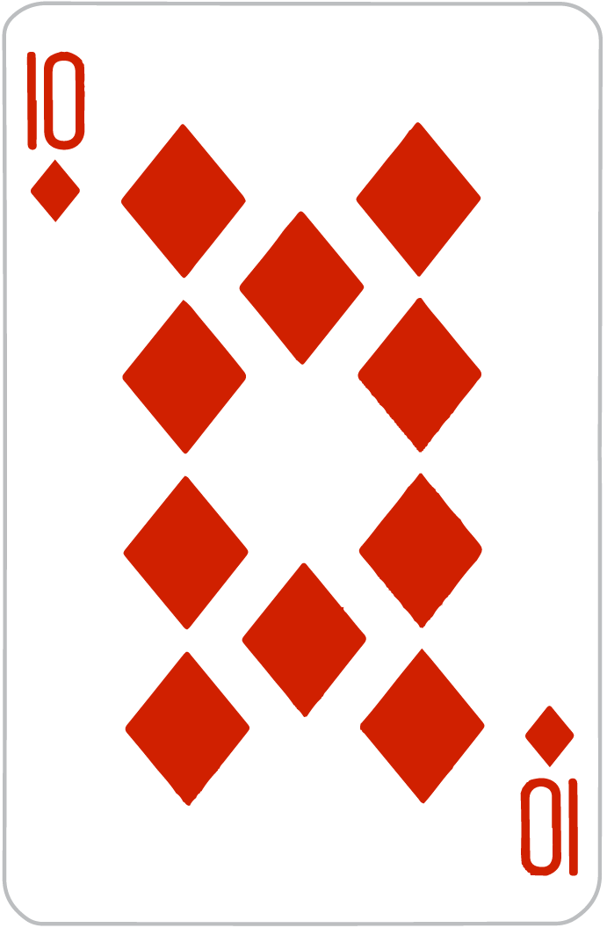
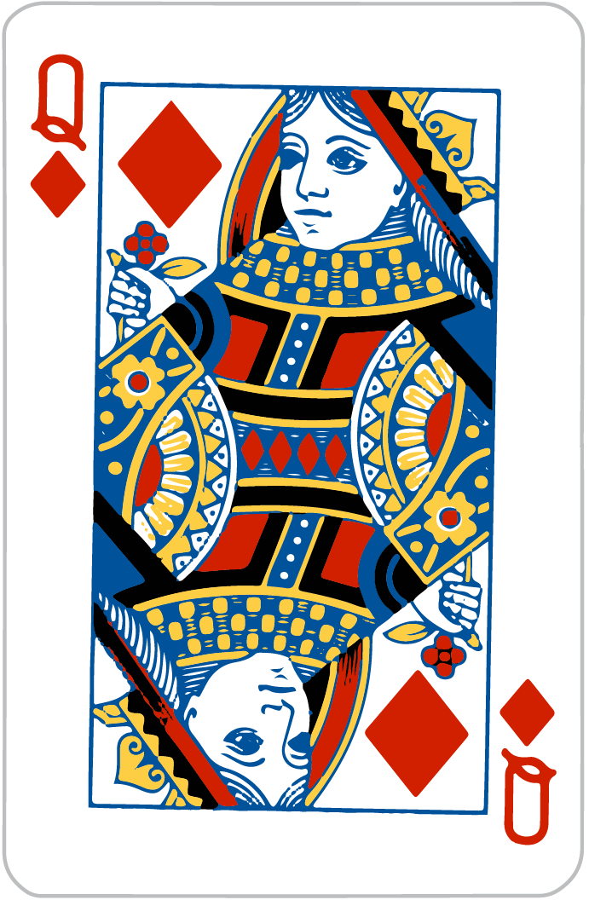
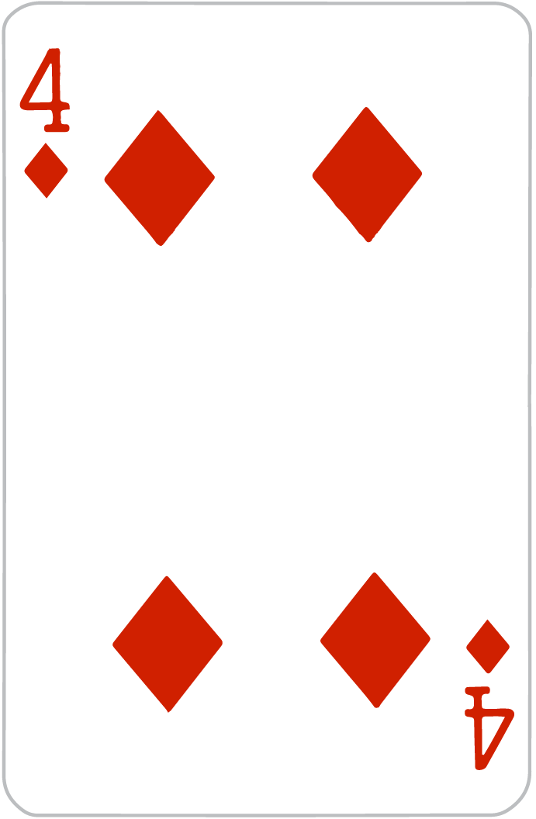
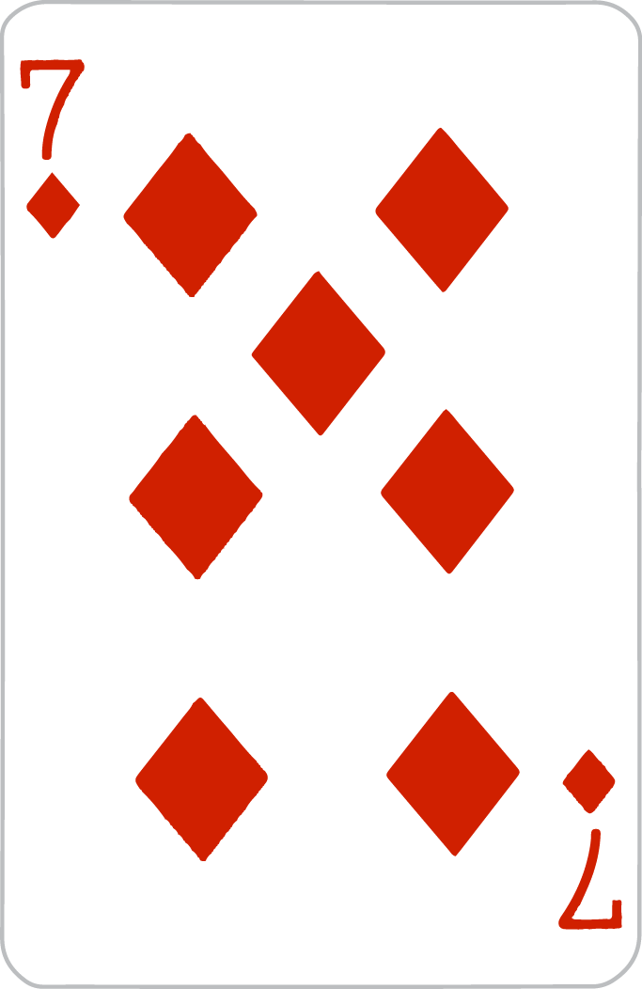
Laufkarten
Quelle: braendi.ch
Quelle: abcl.mybigcommerce.com
Quelle: abcl.mybigcommerce.com
Normale Laufkarten
Spezielle Laufkarten

Slide 15
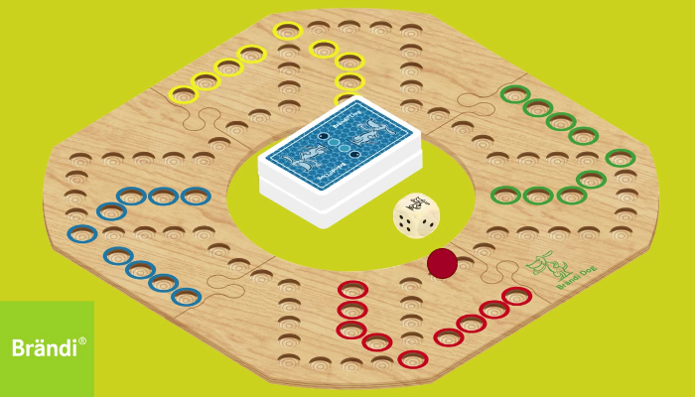
Demonstration des Spiels
Quelle: braendi.ch
Quelle: Youtube.com & draw.io

Slide 16
Demonstration des Spiels
Quelle: braendi.ch
Quelle: Youtube.com & draw.io & abcl.mybigcommerce.com

Slide 17
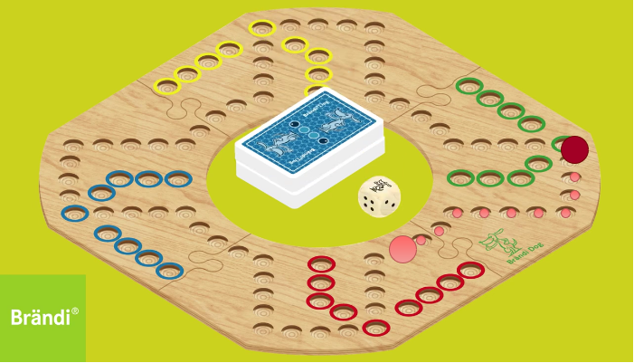
Demonstration des Spiels
Quelle: braendi.ch
Quelle:Youtube.com & draw.io

Slide 18
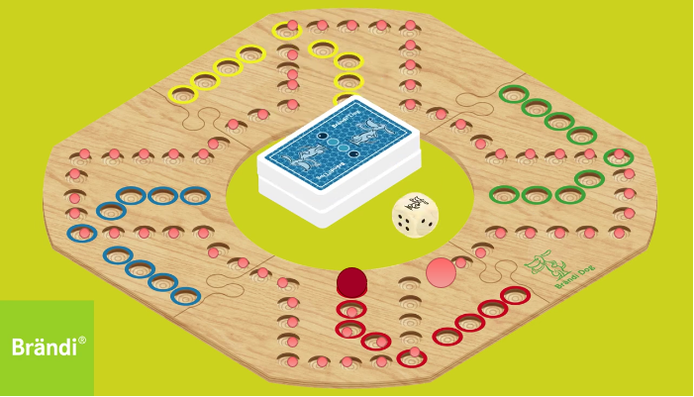
Demonstration des Spiels
Quelle: braendi.ch

Slide 19
Gefahren auf dem Spielfeld:
Quelle: braendi.ch

Slide 20
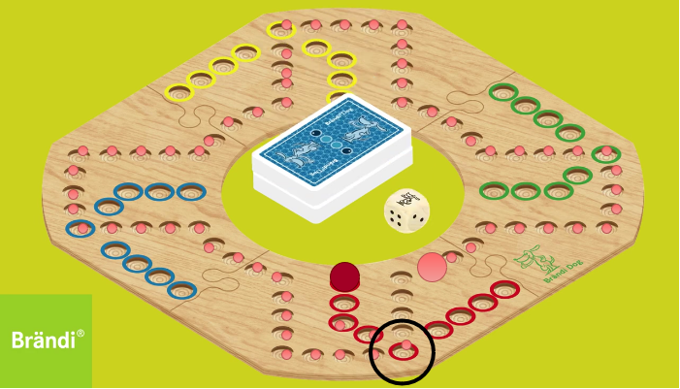
1.Problem: passender Kartenwert
Quelle: braendi.ch

Slide 21
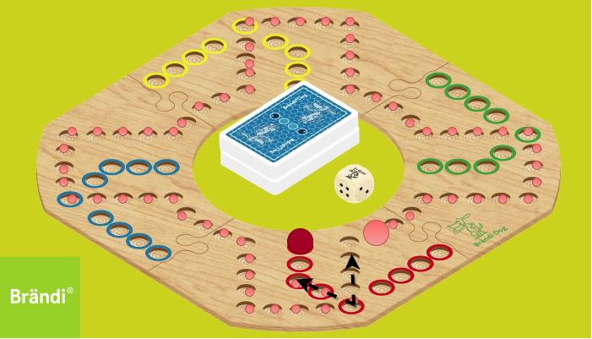
1.Problem: passender Kartenwert
Quelle: braendi.ch

Slide 22
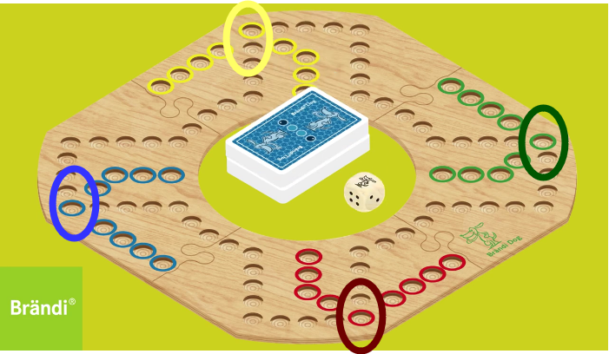
2a.Problem: die Blockade
Quelle: braendi.ch

Slide 23
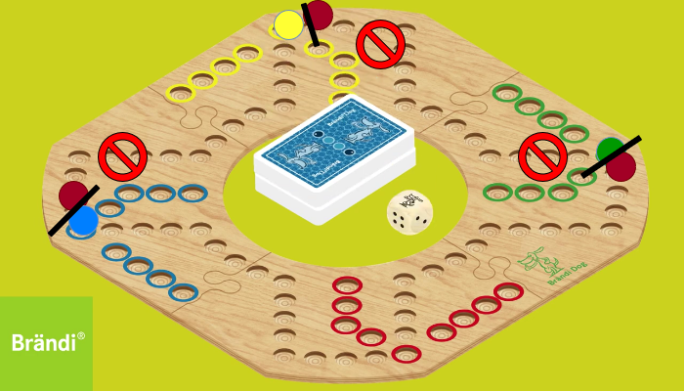
2a.Problem: die Blockade
Quelle: braendi.ch

Slide 24
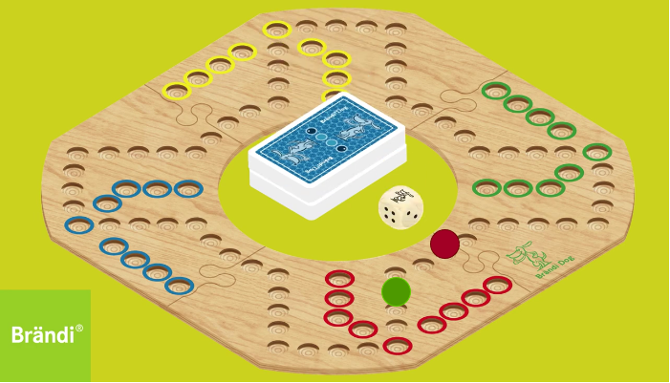
2b.Problem: Heimtun
Quelle: braendi.ch

Slide 25
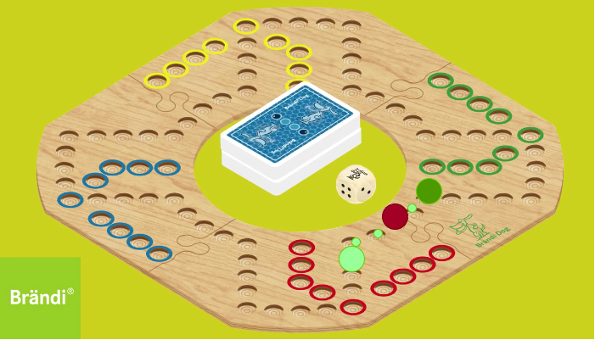
2b.Problem: Heimtun
Quelle: braendi.ch
Keine Gefahr!

Slide 26
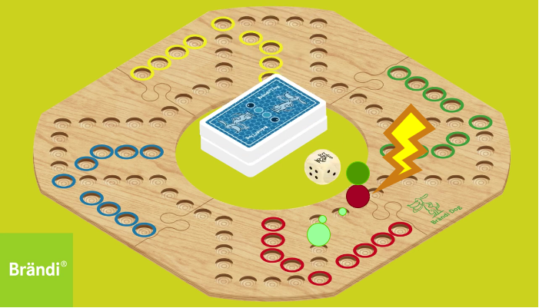
2b.Problem: Heimtun
Quelle: braendi.ch

Slide 27
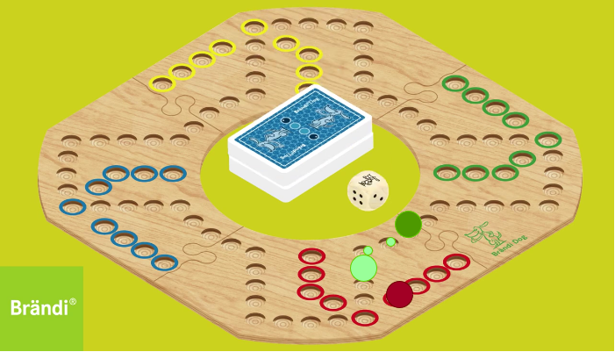
2b.Problem: Heimtun
Quelle: braendi.ch

Slide 28
Mockup
Quelle: braendi.ch

Slide 29
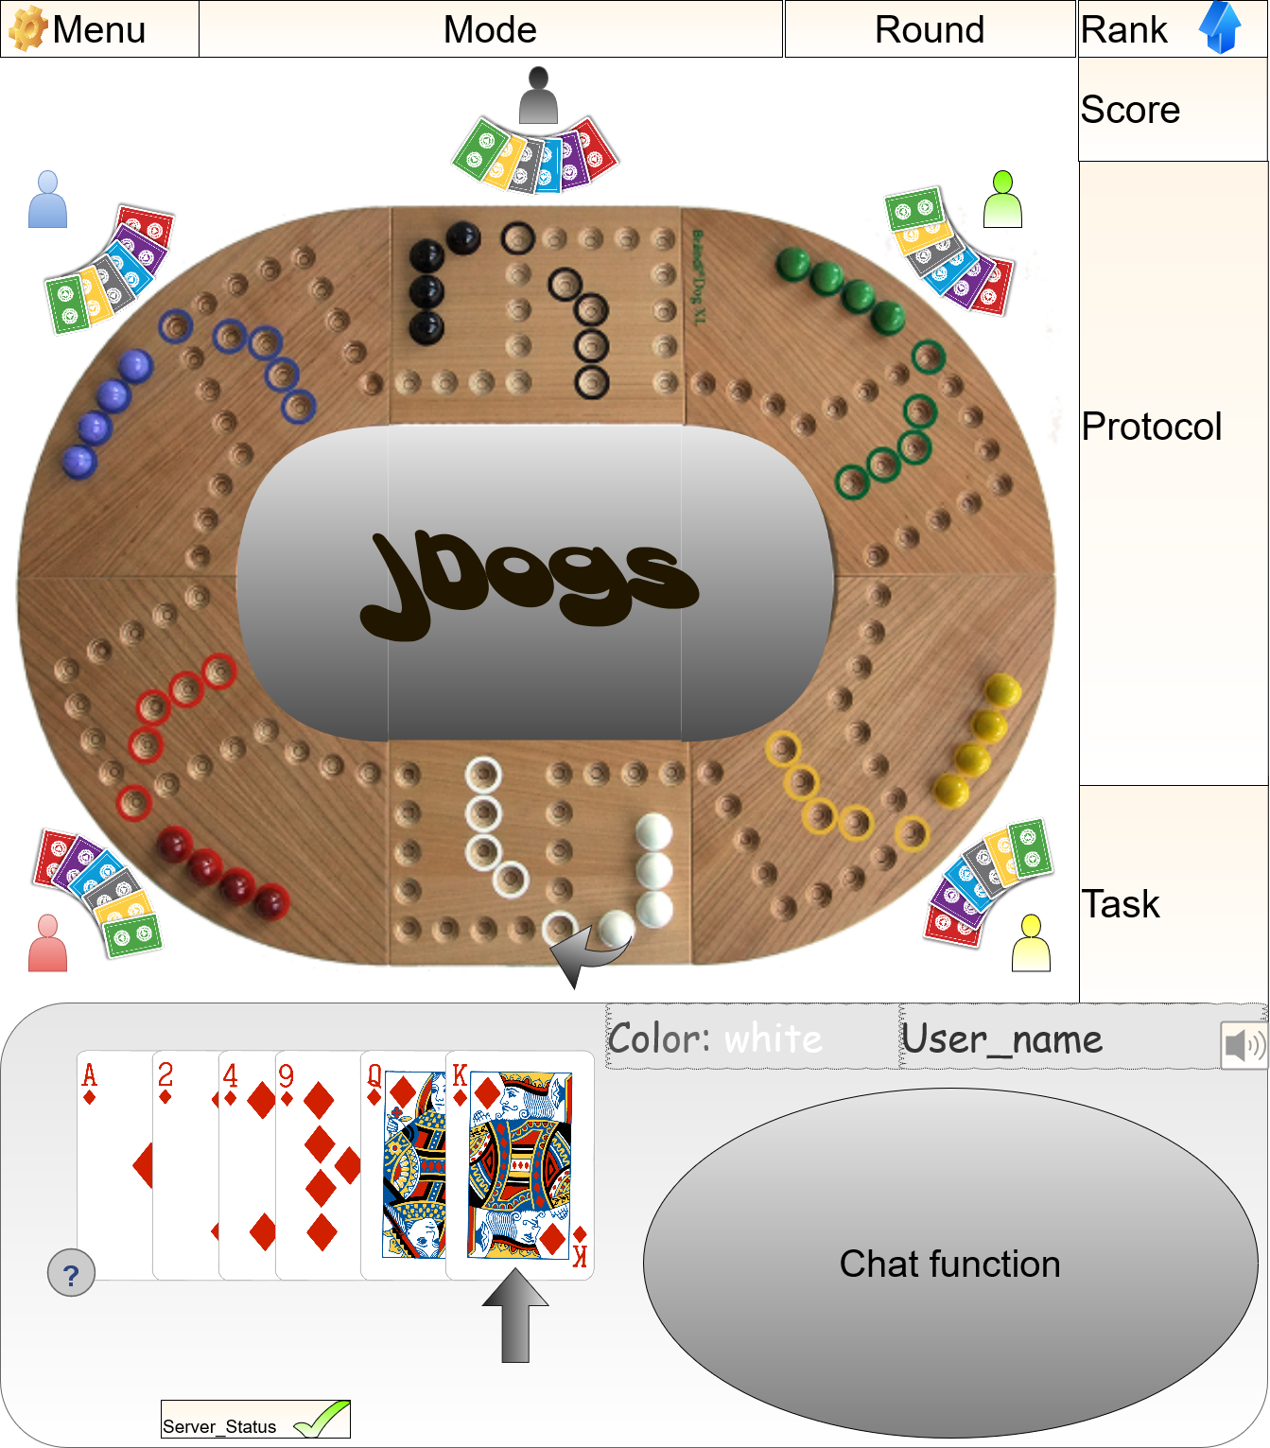
Quelle: braendi.ch

Slide 30
Software Requirement
Quelle: braendi.ch

Slide 31
Software Requirements
(Speziell für JDogs)
Lobby
  Spiel erstellen
  (Anzahl Spieler, Grösse Spielbrett)
  Im Zweierteam oder einzeln spielen
  Whisper-Chat & Public-Chat
Quelle: braendi.ch

Slide 32
Software Requirements
(Speziell für JDogs)
Während des Spiels:
  Rundenbasiert, feste Reihenfolge
  Whisper-Chat deaktiviert, Public-Chat aktiv
  Spielfeld und Anzahl Karten für alle sichtbar, Kartenwert nur für jeweiligen Spieler sichtbar
  Neue Karten verteilen (siehe Regeln)
  Karte tauschen mit Spielpartner
Quelle: braendi.ch

Slide 33
Networking
Quelle: braendi.ch

Slide 34
Vor Spielbeginn (in der Lobby)
Client
Server
Anforderungen an gewünschtes Spiel:
  Ich möchte ein Spiel eröffnen für 2-6 Personen
  Ich möchte mit Personen X,Y,Z spielen
  Ich möchte ein Team bilden mit X
Spiel organisieren:
  Überprüfen, ob gewünschter Teampartner noch frei ist
  Nachfragen, ob Spiel gestartet werden soll unter gegebenen Bedingungen
Notes:
<Foliennummer>

Slide 35
Spielbeginn
Client
Server
Ja, ich möchte mit dem Spiel beginnen
Passendes Spielbrett erstellen (abhängig von Spieleranzahl)
zufällige Reihenfolge der Spieler bestimmten
Karten verteilen
Spielfiguren an Startposition setzen
Whisper-Chat deaktivieren

Slide 36
Während des Spiels
Client
Server
Wenn Server OK gibt, Spielzug machen
Spielstand speichern und übermitteln
Überprüfen, ob Karte und Aktion zusammenpassen (Spielregeln einhalten)
Karten verteilen
Siegerteam feststellen
Regelmässig überprüfen, ob Clients noch aktiv sind

Slide 37
Bei Spielende
Client
Server
Spielstatistik aufrufen
Neues Spiel starten
Spiel beenden
Daten speichern in Statistik
Clients zurück in Lobby schicken

Slide 38
Who? What? When?
Quelle: braendi.ch

Slide 39
Fragen zu JDogs?
Quelle: braendi.ch

